Slide 1
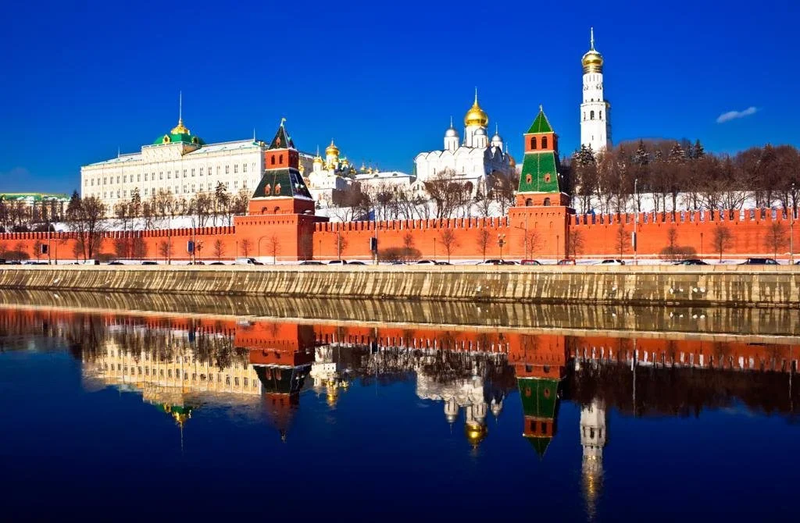
Культура и искусство

Slide 2
Что такое культура?
Культура (от лат. cultura — возделывание, обработка) — в самом общем виде культурой можно назвать все, что создано и создается человеком, т. е. культура — это совокупность всего созданного человечеством на протяжении всей своей истории.

Slide 3
Творческая деятельность человека
В основе ее лежит творческая деятельность человека, направлен­ная на преобразование действительности. Культура включает в себя как материальные результаты деятельности людей (маши­ны, постройки, произведения искусства, научные труды и пр.), так и человеческие способности и силы, которые человек раз­вивает и реализует в процессе деятельности (знания, умения, на­выки, мировоззрение, формы общения людей и т. д.).

Slide 4
Различа­ют культуру материальную (техника, производство, материаль­ные ценности и т. д.) и духовную (наука, искусство, религия, мораль, философия, просвещение и т. д.).
Такое разделение до­статочно условно

Slide 5
Также выделяют:
массовую культуру;
элитарную культуру;
авторскую культуру;
народную культуру;
субкультуру

Slide 6
Искусство
Искусство — художественное творчество, проявляющееся в различных его видах — живописи, архитектуре, скульптуре, декоративно-прикладном творчестве, литературе, музыке, танцах, театральных постановках, кинофильмах и др.

Slide 7
С помощью искус­ства, так же как и с помощью науки, человек пытается осмыс­лить, отразить и преобразовать окружающий его мир. Однако, в отличие от науки, в искусстве человек отражает действитель­ность в художественных образах, особой форме выражения мыс­лей и чувств художника, рожденных его индивидуальным вооб­ражением.
Часто, говоря об искусстве, подразумевают только его узкое значение — изобразительное искусство.

Slide 8
Домашнее задание. Темы для сообщений:
Культура Киевской Руси
Культура в средние века
Культура Эпохи Возрождения в Европе
Культура Российской империи в 19 веке
Культура в советский период
Современная культура

